Slide 1
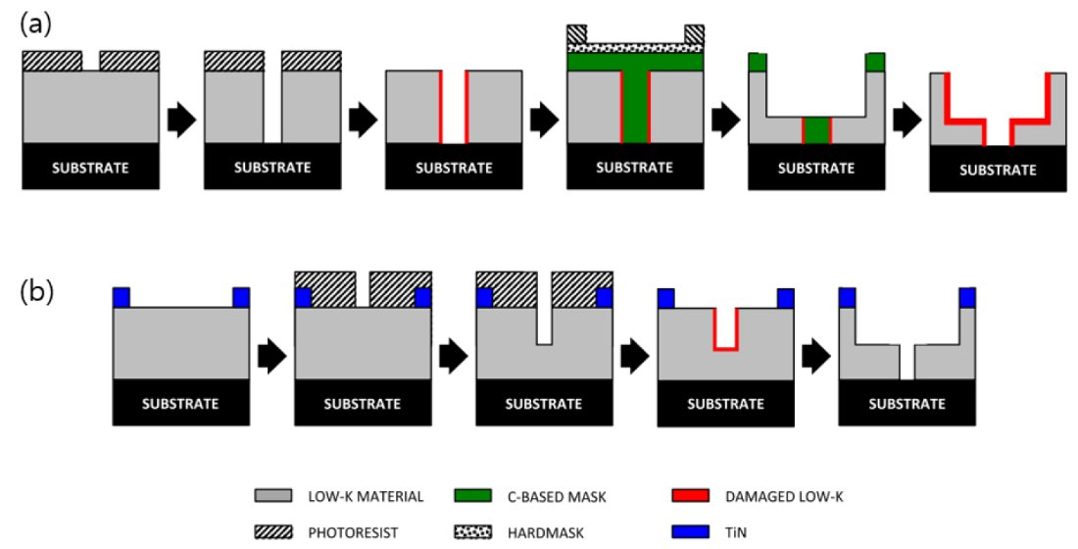
통합 · 불량 지도
Cu DD 네 가지 불량 기전 · 발생 공정·결과·영향
결함 유형 | 발생 공정 | 직접 결과 | 신뢰성 파급
하드마스크 고갈 / 펀치스루 | 트렌치·비아 식각 | CD 확장, 금속 브릿지 → Metal Short | TDDB TTF 수십 배 단축
unCMP 잔류물 | Cu/배리어 CMP | Cu·TaN 잔류 → 횡방향 누설·단락 | WAT Short Failure
overCMP Dishing / Erosion | 과연마 | 단면적 감소 → 선저항 +10–20% | J↑·줄 발열 → EM MTTF 급감
비아 챔퍼 무너짐 | 트렌치 과식각 (VFTL) | PVD 오버행 → 핀치오프 → Cu Void | 비아 Open, 배리어 단절 → TDDB
DD 패터닝 흐름 (VIA-FIRST / TRENCH-FIRST) — 참고 도식, CC BY ELECTRONICS 2022
식각
연마
대응
MHM 침식·펀치스루, 챔퍼 무너짐.
unCMP 잔류, overCMP Dishing/Erosion.
HMDS·ALD 라이너·에어갭 → Semi-DD·BSPDN.

Slide 2
SP-HM · 결과
하드마스크 마모 · 결과 정리
평가 항목 | 손상 구조 결과 | 판정
Comb 간 누설 전류 | 정상 대비 수백 배 급증 | FAIL
브릿지 저항 | 설계 스펙 이탈, 최악 Hard Short (수율 0%) | FAIL
TDDB TTF | 온전 구조 대비 수십 배 단축 (Cu⁺ 드리프트 가속) | FAIL
단면 (ARDE) | 좁은 패턴일수록 Shoulder 침식 심화, Defect adder 증가 | 조건부
하드마스크 두께 마진 | 누설 억제·신뢰성의 최우선 선결 조건 | PASS
수백 배
Comb 누설
수십 배
TTF 단축
옥사이드 마스크 패터닝 시 마이크로마스킹 → 금속 식각 후 잔류물, 차단된 금속 섬(Blocked etch metal island).
Cl 기반 플라즈마의 금속 측벽 공격, CHF₃ 과도 패시베이션 시 폴리머 잔류물 관찰.
판정 하드마스크 두께 마진 확보가 배선 간 누설 억제와 신뢰성 보장의 최우선 선결 조건.

Slide 3
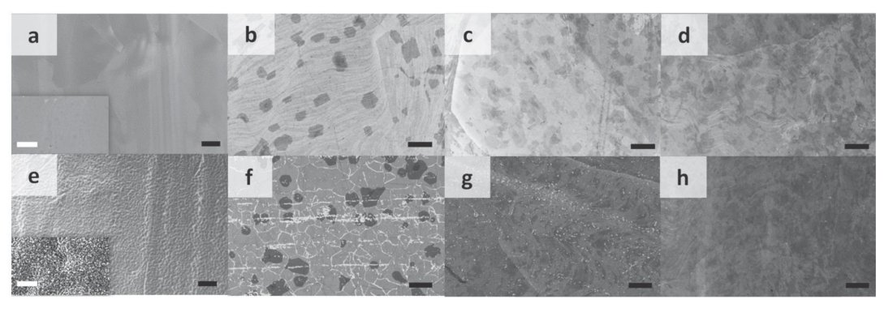
SP-UN · 대응
unCMP · 대응 옵션과 트레이드오프
조치 | 효과 | 부작용
Down-force 증가 | 제거율↑ | overCMP 위험
BTA 농도 감소 | 둔화층 약화, 잔류 감소 | 갈바닉 부식 증가
산화제 비율 조정 | Removal Rate↑ | Dishing 가속
다단계 연마 (선택비) | TaN/Ta vs Cu 선택비 제어 | 공정 시간↑
CU 표면 SEM (열처리 전/후, 산화·입자) — 잔류물·표면 상태 참고, CC BY MATERIALS 2020
결과 정리
특정 패턴 밀도 다이 주변부에서 Metal-to-Metal Leakage 집중 → 수율 급감.
지형적 굴곡 존재 시 Ta/TaN–산화막 경계에서 잔류 비율 기하급수 증가.
광학 검사로는 수십 nm 이하 잔류물 검출 한계 → 전기 평가가 1차.
판정 unCMP 단락 방지와 overCMP 저항 증가 사이의 트레이드오프 · CMP는 매우 좁은 공정 창에서 제어되어야 함.

Slide 4
SP-OV · BLACK'S EQUATION
overCMP → 단면적 감소 → EM 가속
MTTF = A · J⁻ⁿ · exp(Ea / kB·T)
항 | 의미 | overCMP 영향
A | 재료·구조 상수 | —
J | 전류 밀도 | 단면적↓ → J↑ (1차 효과)
n | 전류 밀도 지수 (1–2, Void 성장) | —
Ea | 원자 확산 활성화 에너지 | 줄 발열로 쉽게 극복
T | 절대 온도 (지수항) | 미세 상승이 수명 수십 배 단축 (2차 효과)
해석
R = ρL/(W·T): 두께 T 감소 → 선저항 즉시 증가. 첨단 노드는 수 nm Dishing만으로 10–20% 이상 저항 상승 → RC 허용치 이탈.
단면적 감소 → 전류 밀도 J 증가 → MTTF ∝ J⁻ⁿ (n = 1–2).
저항 증가 → 줄 발열 → 지수항 exp(Ea/kT) 급감 → Void 핵생성·성장 수십 배 가속 (열 폭주).
판정 측정 저항이 초기 기준 대비 10% 이상 증가하면 Failure. 더미 필 최적화와 CMP 시뮬레이션 피드백으로 저항·신뢰성 동시 억제.

Slide 5
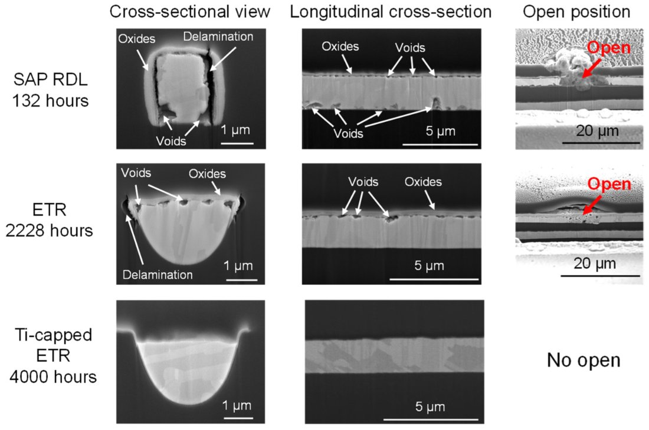
SP-VIA · 기전
비아 챔퍼 붕괴 · 도미노 스텝
단계 | 현상 | 결과
VFTL 흐름 | M1까지 비아 선식각 → 재포토 → 트렌치 식각 | 비아 상단 모서리 장시간 플라즈마 노출
ARDE 극복 | 입사 에너지·과식각 시간 증가 | BARC 희생층에도 모서리 집중 식각
각도 분산·시스 스퍼터링 | 최상단 모서리 집중 타격 | 챔퍼 무너짐 (Shoulder Loss), V자형·나팔형 프로파일
PVD TaN/Ta + Cu 시드 | 직진성 → 무너진 모서리에 두껍게 누적 | 오버행(Overhang), 입구 축소
ECP Cu 충진 | 입구 선폐쇄 (Top pinch-off) | 비아 하단·경계 Void → 비아 R↑, Open
배리어 측벽 | Zero Step Coverage 영역 발생 | Cu → Low-k 침투 방어선 단절
EM 시험 후 CU 배선 VOID·박리 단면 SEM — 유사 결함 참고, CC BY MICROMACHINES 2026
평가·결과
TEM/EDX: Ta 두께, Cu Recess 정량.
HTOL/EM: 수십 h 후 Recess 2–3배.
TDDB: 챔퍼 경유 Cu⁺ 드리프트 (E/E² 모델).
판정 챔퍼 붕괴는 Void(Open)와 배리어 단절(TDDB) 두 경로로 동시에 수명을 깎는 도미노 기전.

Slide 6
SP-FIX · 표 3
복구·차세대 기술 · 개선 기전과 한계
적용 기술 | 주요 개선 메커니즘 | 신뢰성 효과 (EM / TDDB) | 적용상 한계
HMDS 실릴화 | Si-OH → 소수성 트리메틸기 치환, 기공 밀봉 | 누설 감소, TDDB TTF 대폭 증가, 접촉각 80° 이상 | 침투 깊이 한계 → 벌크 복구 불완전
ALD Ru 라이너 | Ta → Ru 대체, Cu 체적 극대화, Seedless 도금 | 저항 급감, 오버행/Pinch-off 방지 → Void 억제, EM 연장 | Ru–Cu 계면 스캐터링 저항 상승
에어 갭 | 절연막 일부 제거 → k = 1.0 공기층 | 기생 C 17–20% 감소, 신호 지연 개선 | 기계적 강도↓, 갭 지붕 불안정
Semi-Damascene
BSPDN
Ru/Mo 내화 금속 전면 증착 → 서브트랙티브 RIE로 배선 직접 형성 → 사이를 유전막/에어갭 충진.
CMP 완전 배제 → unCMP 단락, overCMP Dishing/Erosion·저항 증가 원천 제거.
신호·전력선을 전면 BEOL에 모두 넣던 방식에서 탈피 — nTSV로 후면에서 직접 전력 공급.
전면 배선층 라우팅 혼잡·패턴 밀도 불균형 해소 → CMP 국부 압력 분산 → 평탄도 극대화.
판정 단위 공정 최적화(HMDS·ALD 라이너·에어갭)로 기존 공정 수명을 연장하되, 1.5 nm 이후는 Semi-Damascene + BSPDN 패러다임 전환이 필수.

Slide 7

일정 · 통합 평가 보드
DD 불량 평가 통합 일정
완료 3
진행 중 3
검토 2
대기 4
Split 설계·웨이퍼 배정
Comb-Serpentine WAT
Dishing/Erosion AFM
TDDB 1000 h
W01
W03
W04
W04–W09
하드마스크 FTIR/XPS
EBAC 국소화
HMDS 접촉각
HTOL/EM
W02
W03
W04
W05–W08
ECP·CMP 베이스라인
비아 TEM/EDX
Dummy Fill 재설계
16 NM 피치 RU 선 에칭 후 TEM — © IMEC
W01
W03
W06
판정 보고
W10
TDDB·HTOL/EM은 장기 항목 — W10 판정 보고는 중간 데이터 기준.

